Slide 1
Iteráveis, listas, tuplas e estruturas de repetição
Presentation Subtitle

Slide 2
Iteráveis
Quase todos os tipos de dados em python são iteráveis, por exemplo: listas, strings, tuplas, dicionários, conjuntos, etc...
A grosso modo, iteráveis em Python são todos os objetos que implementam
o método __getitem__ ou __iter__.

Slide 3
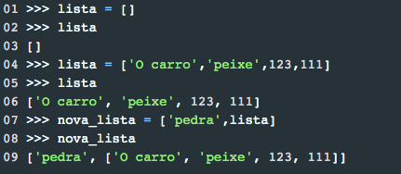
Listas [ ]
Uma lista é uma estrutura de dados composta por itens organizados de forma linear, na qual cada um pode ser acessado a partir de um índice, que representa sua posição na coleção (iniciando em zero).
Em Python, uma lista é representada como uma sequência de objetos separados por vírgula e dentro de colchetes [], assim, uma lista vazia, por exemplo, pode ser representada por colchetes sem nenhum conteúdo. A Listagem 1 mostra algumas possibilidades de criação desse tipo de objeto.
Comprimento de uma lista
Concatenação e multiplicação
Verificando a existência de itens em uma lista
Valores mínimos, máximos e soma

Slide 4
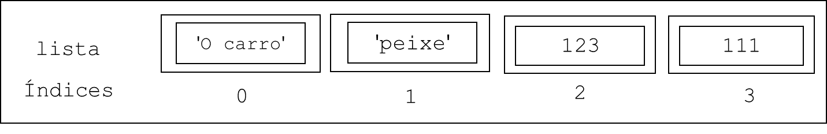
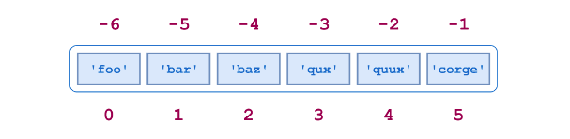
Listas index e conteúdo

Slide 5
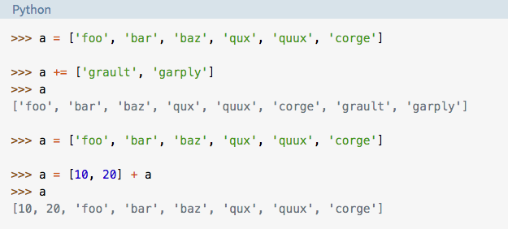
Adicionando itens em uma lista usando operador +
Itens adicionais podem ser adicionados ao início ou ao final de uma lista usando o operador + concatenação ou o operador += atribuição acumulativa:

Slide 6
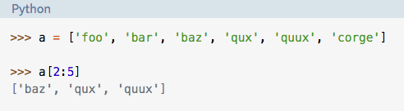
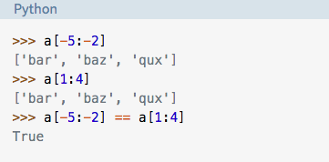
Lista slicing
Fatiar também funciona. Se a é uma lista, a expressão a [m: n] retorna a parte de um índice de m para, mas não incluindo, o índice n:

Slide 7
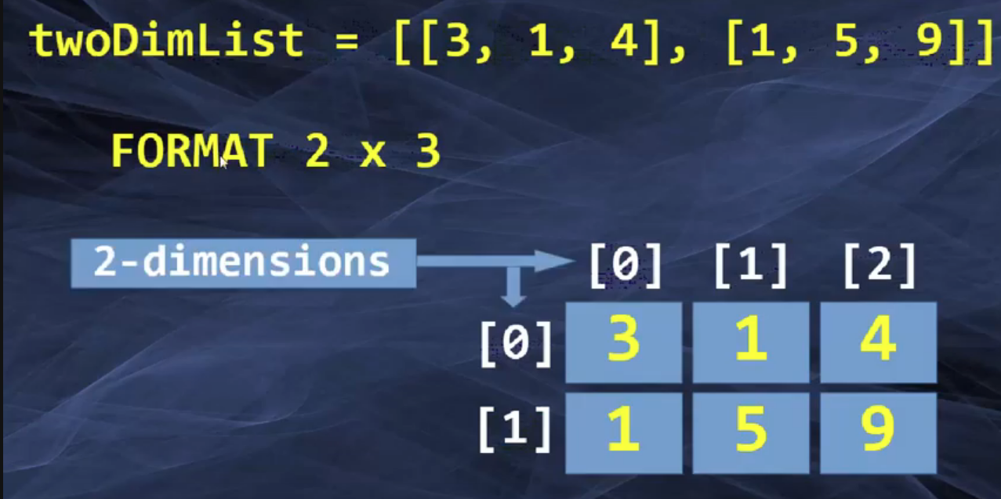
Lista 2D matriz
No Python, qualquer tabela pode ser representada como uma lista de listas (uma lista, onde cada elemento é, por sua vez, uma lista). Por exemplo, aqui está o programa que cria uma tabela numérica com duas linhas e três colunas e, em seguida, faz algumas manipulações com ela:

Slide 8
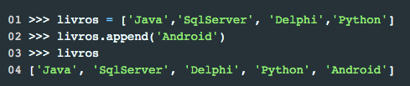
Métodos das Listas append()
O primeiro método a ser analisado é o append(), que tem por objetivo adicionar um novo elemento no final da lista, conforme mostra o código abaixo:

Slide 9
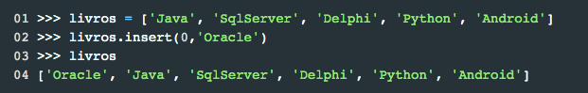
Métodos das Listas insert()
Caso desejemos fazer essa inserção em uma posição específica, podemos utilizar o método insert() que, além do elemento a ser inserido, recebe também o índice que ele deve assumir, como mostra o código abaixo:

Slide 10
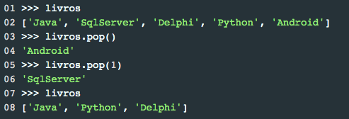
Métodos das Listas pop()
O próximo método importante é o pop(), que remove o último item da lista e o retorna como resultado da operação. Caso seja necessário remover um índice específico, basta informá-lo como argumento.

Slide 11
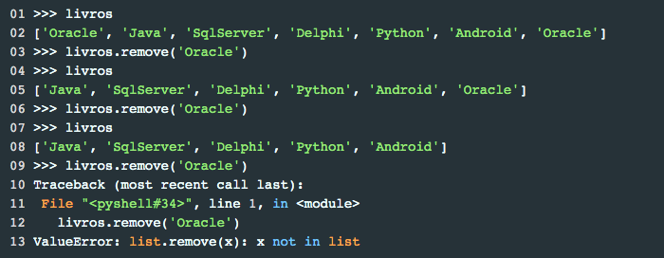
Métodos das Listas remove()
há situações em que esse índice é desconhecido e desejamos remover o item a partir do seu valor. Para isso temos o método remove(item) que, conforme mostra a Listagem abaixo, remove a primeira ocorrência do item passado como parâmetro.

Slide 12
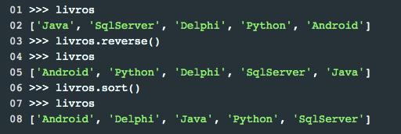
Métodos das Listas sort() reverse()
Outros métodos muito importantes ao trabalhar com listas são o sort(), que ordena a lista, e o reverse(), que inverte as posições dos itens. No caso da ordenação, ela será feita em ordem crescente para números e em ordem lexicográfica para strings, ou seja, na forma como são ordenadas no dicionário. A Listagem abaixo traz alguns exemplos de uso desses métodos.

Slide 13
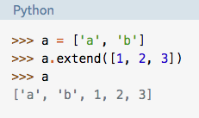
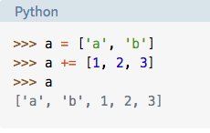
Métodos das Listas extend()
Em outras palavras, .extend () se comporta como o operador. Mais precisamente, uma vez que modifica a lista no lugar, ela se comporta como o operador + =

Slide 14
Listas podem ser encadeadas

Slide 15
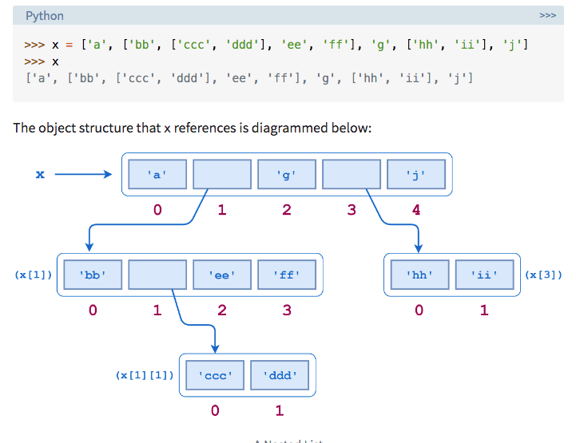

Slide 16
Tuplas
As tuplas são idênticas às listas em todos os aspectos, exceto pelas seguintes propriedades:
As tuplas são definidas colocando os elementos entre parênteses (()) em vez de colchetes ([]).
Tuplas são imutáveis.

Slide 17
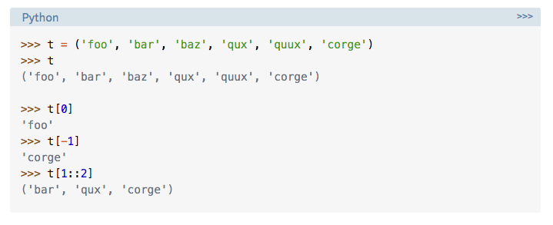
Tuplas

Slide 18
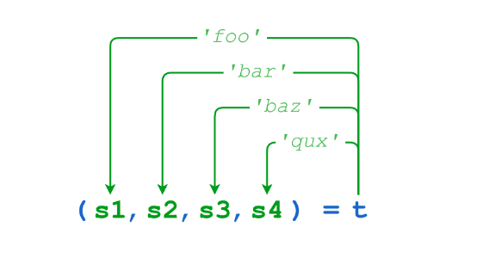
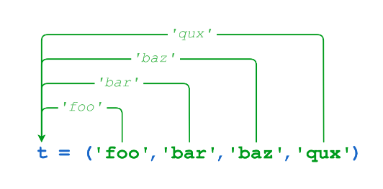
Tuplas empacotamento/desempacotamento

Slide 19
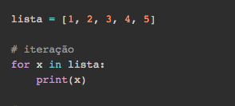
Laço de repetição FOR
O laço for nos permite percorrer os itens de uma coleção e, para cada um deles, executar o bloco de código declarado no loop. Sua sintaxe é a seguinte:
Enquanto percorremos a lista de valores, a variável indicada no for receberá, a cada iteração, um item da coleção. Assim, podemos executar algum processamento com esse elemento.

Slide 20
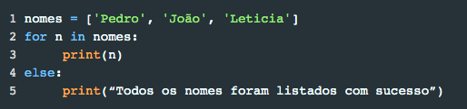
for/else
Na primeira linha definimos uma variável que armazenará uma lista de nomes. Após isso, a instrução forpercorre todos esses elementos e atribui um a um à variável n, que será impressa, como pode ser visto na linha 3. Após o loop se encerrar, o bloco de código contido na instrução else é acionado, imprimindo a mensagem na tela.
É possível adicionar a instrução else ao final do for. Isso faz com que um bloco de código seja executado ao final da iteração, como mostra o exemplo a seguir:

Slide 21

Exercício
Faça um programa que leia 5 números e informe o maior número, usando a estrutura de repetição FOR

Slide 22
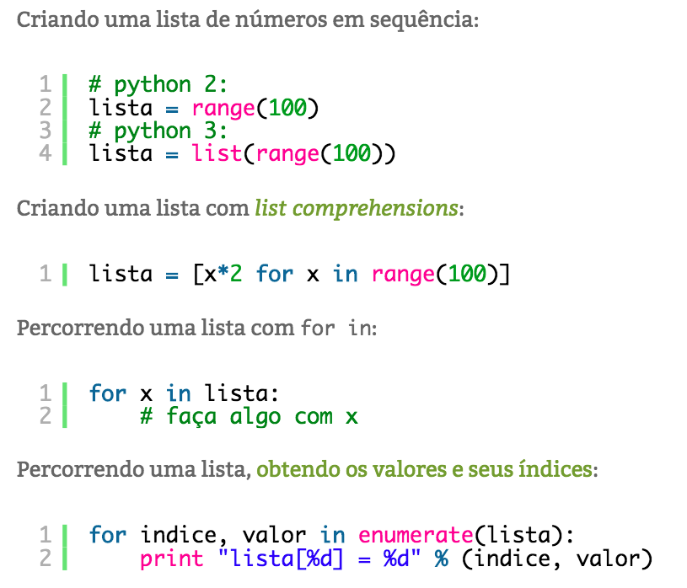
Exercícios

Slide 23
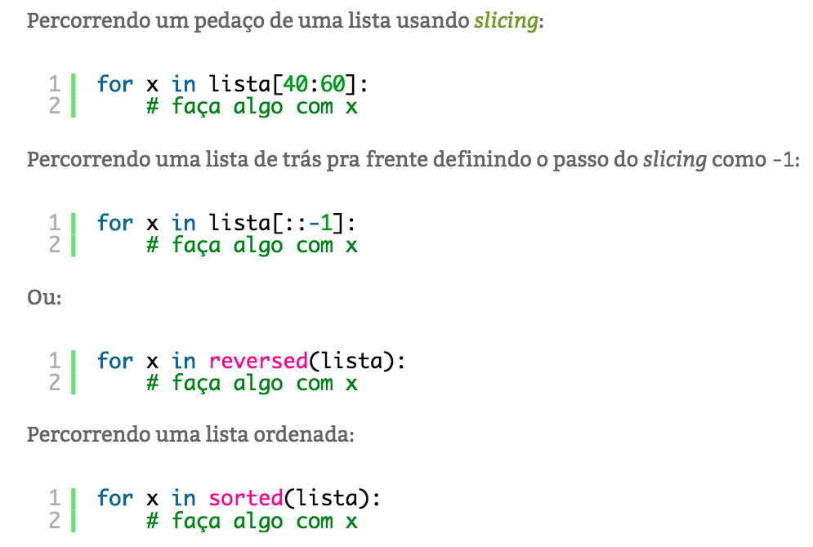
Exercício

Slide 24
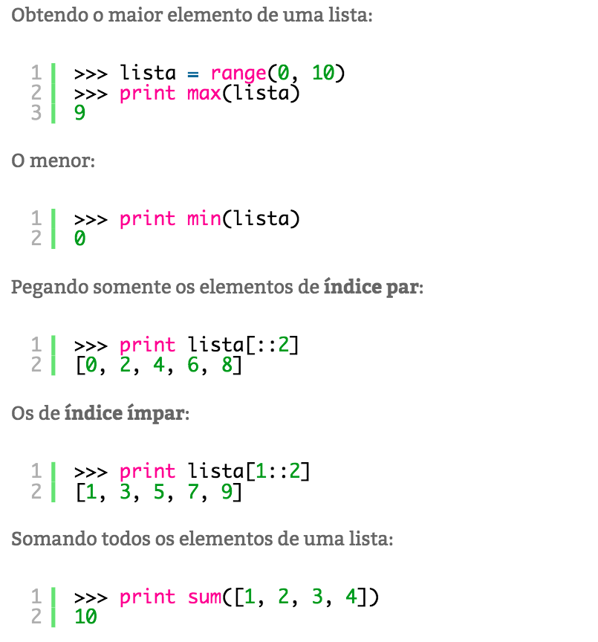
Exercício

Slide 25
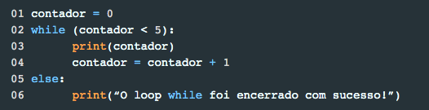
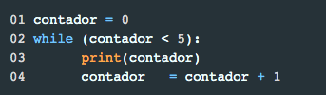
Laço de repetição WHILE
O comando while faz com que um conjunto de instruções seja executado enquanto uma condição é atendida. Quando o resultado dessa condição passa a ser falso, a execução do loop é interrompida, como mostra o exemplo a seguir:
Ao final do while podemos utilizar a instrução else. O propósito disso é executar alguma instrução ou bloco de código ao final do loop, como podemos ver no exemplo a seguir:

Slide 26

Exercício
Altere o exercício anterior para perguntar no final do programa se deseja executar novamente, usando a estrutura de repetição WHILE

